Slide 1
Høst og lagring af bælgsæd
Billund, d. 31. August 2021
Lars Egelund Olsen
SEGES Økologi Innovation

Slide 2
Indhold
SEGES Økologi Innovation
Udviklingen i areal med økologisk bælgsæd
Dansk dyrket bælgsæd som erstatning for importeret sojakage
Høst: metoder, tidspunkt og forskelle fra høst af korn
Transport – over og under 25 % vand
Tørring & lagring
Ensilering
Rensning og sortering
Fotograf: Inger Bertelsen, SEGES

Slide 3
SEGES Økologi Innovation
Idé, udfordring, problemstilling
Ansøgning
Forsøg – 90 fordelt over landet i 2021
Formidling:
Oversigt over Landsforsøgene, markvandringer, artikler, præsentationer
Opgørelse - resultater

Slide 4
Økologisk bælgsæd til modenhed
Notes:
18523 ha total for ærter, HB og lupiner i 2021

Slide 5
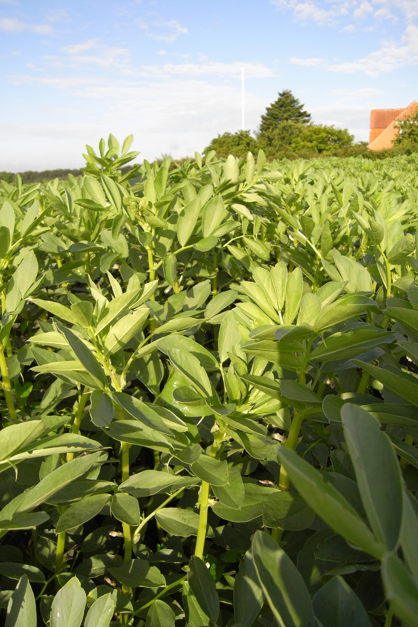
Erstat 68.000t importeret øko sojakage
Hvis det skal erstattes med dansk protein vil det kræve nye arealer:
81.000 ha med raps, pt. er der 5400 ha
Eller
33.000 ha med hestebønner, pt. er der 12.000 ha
Eller
53.000 ha med lupiner, pt er der 2600 ha
Eller
51.000 ha med ærter, pt er der 3600 ha
Fotograf: Lars Egelund Olsen, SEGES
Notes:
Kvæg: 41.000 t
Grise: 17.000t
Fjerkræ: 10.000 t
Sojakage - 46 pct råprotein i TS
HB – 30 pct råprotein i TS
Lupin 35 pct råprotein i TS
Ærter – 24 pct råprotein i TS

Slide 6
Samme mængde råprotein til erstatning af importeret sojakage
Afgrødefordeling med fokus på sædskifte
Notes:
Bælgsæd samlet 18500 ha + raps 5400 ha = 23900 ha i 2021
Det skal samlet op på 44000 ha for at komme i mål med at erstatte importeret sojakage
Derudover kommet evt. grønne protein til human konsum

Slide 7
Dilemmaer
Hvordan skal der dyrkes på det økologiske areal?
Kan vi dyrke den mængde bælgsæd på det nuværende areal?
Hvad med stivelse – får vi over eller underskud af det?
Fotograf: Inger Bertelsen, SEGES
Notes:
44.000 ha med raps og bælgsæd ind i et sædskifte med 114.000 ha, hvor der i dag dyrkes korn, oliefrø og bælgsæd til modenhed?
Det bliver ikke ved overholdelse af sædskiftekravene med antallet af frie år
Et øget areal – hvad skal der så dyrkes på arealerne, når der ikke er bælgsæd?

Slide 8
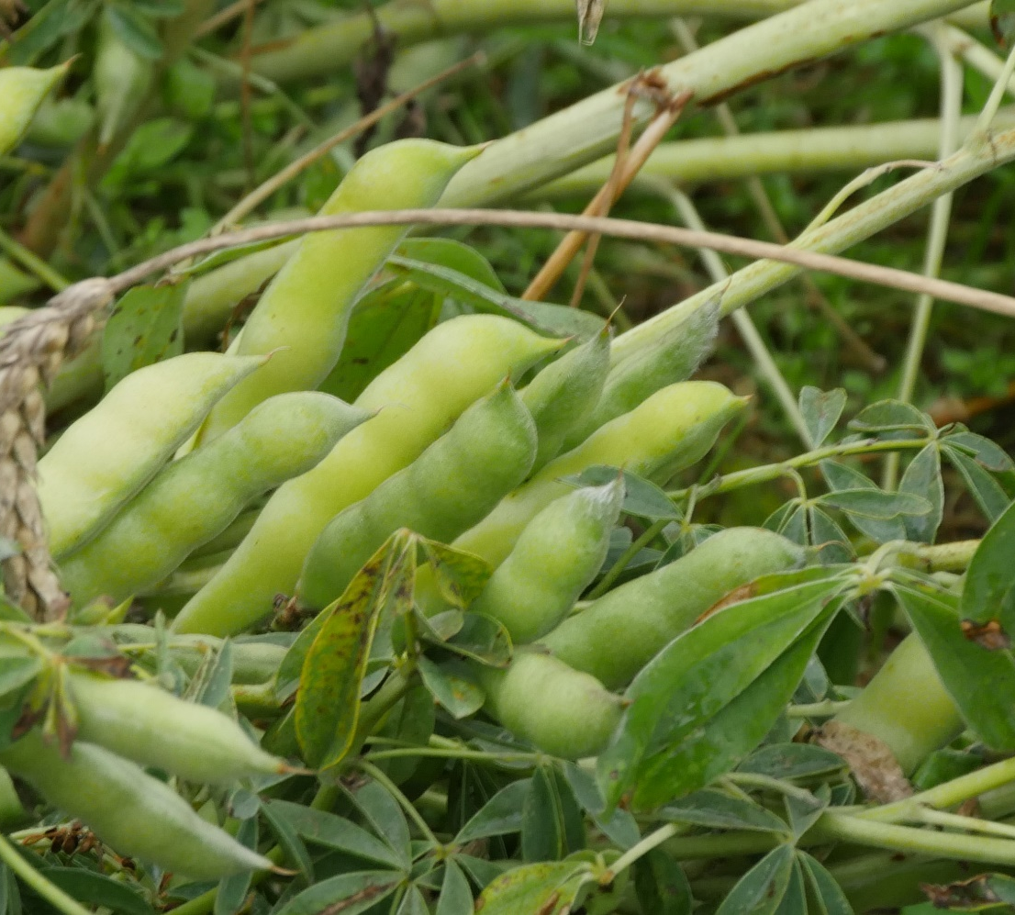
Spørgsmål – erfaringer med høst og håndtering af hestebønner og lupiner
Høstet hestebønner og lupiner direkte
Skårlagt før høst
Tørret til lagerfasthed
Toasted
Ensileret direkte
Crimpet/knust før ensilering
Fotograf: Inger Bertelsen, SEGES

Slide 9
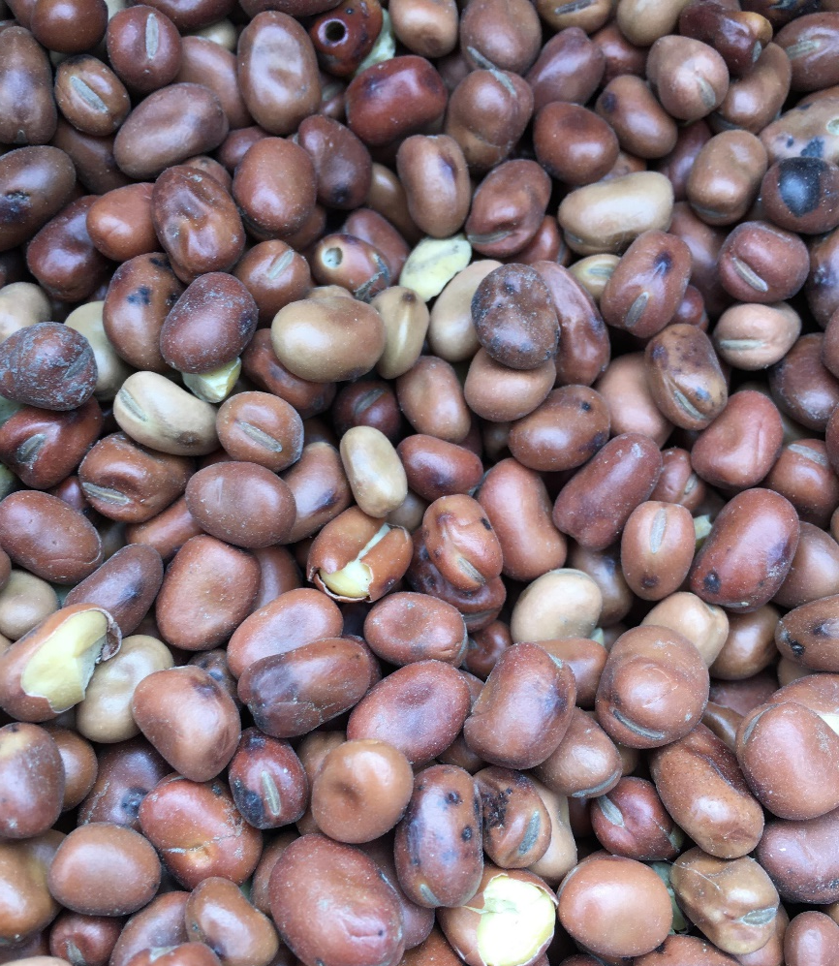
Høst af bælgsæd
Forskelle fra høst og lagring af korn
Ofte sen høst og mere ustabilt vejr
Vandindholdet kan være højt
Våde frø kan blive klemt/mast og give belægninger i mejetærsker, elevatorer mv.
Uens modning med grønne bælge og stængler
Store frø kræver længere tørretid
Fotograf: Lars Egelund Olsen, SEGES

Slide 10
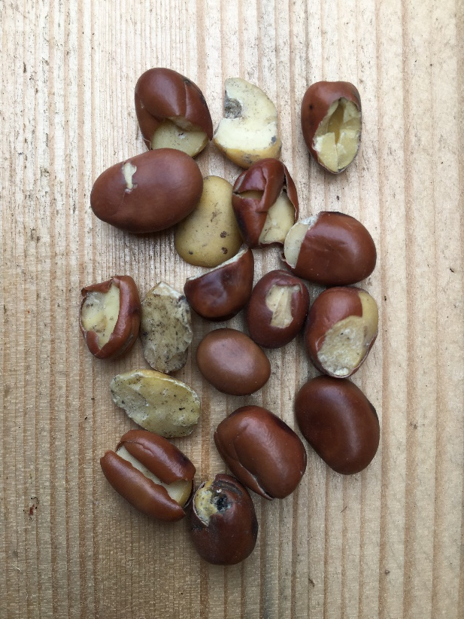
Høst
Almindelig mejetærsker
Høst er mulig så snart at stængler og bælge er overfladetørre
Over 25 % vand kræver mere skånsom indstilling for ikke at klemme for mange frø
Stor luftmængde og åbne solde
Fotograf: Lars Egelund Olsen, SEGES
Fotograf: Lars Egelund Olsen, SEGES
Notes:
Eksempel på klemte frø/bønner i indsat foto

Slide 11
Høst
Ribbebord
Stor kapacitet
Stængeldele og bælge følger med – kræver efterbehandling
Mindre følsom overfor vandindhold
Notes:
Ribbebord findes der vist kun meget få af i DK

Slide 12
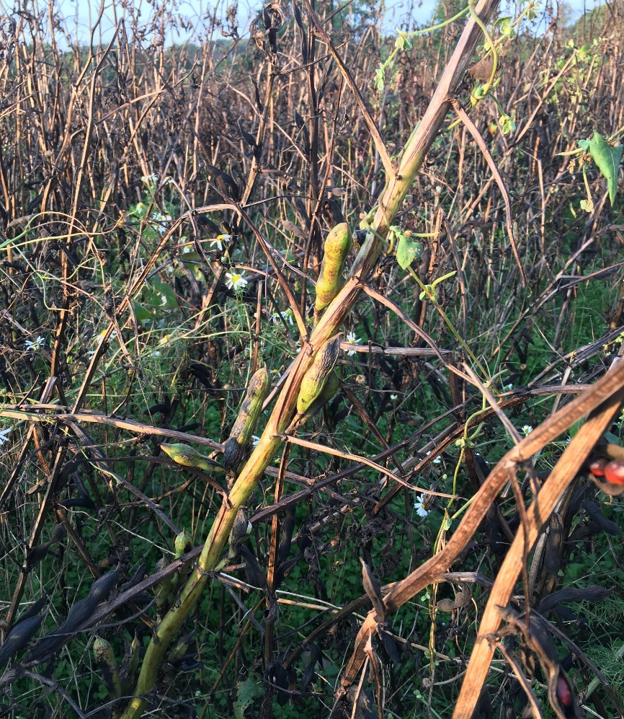
Tidspunkt
Tidlig høst – 2 – 3 uger før: Kan den mere våde vare håndteres?
Vent ikke på afmodning af få grønne stængler og bælge af andre sorter
Fotograf: Lars Egelund Olsen, SEGES

Slide 13
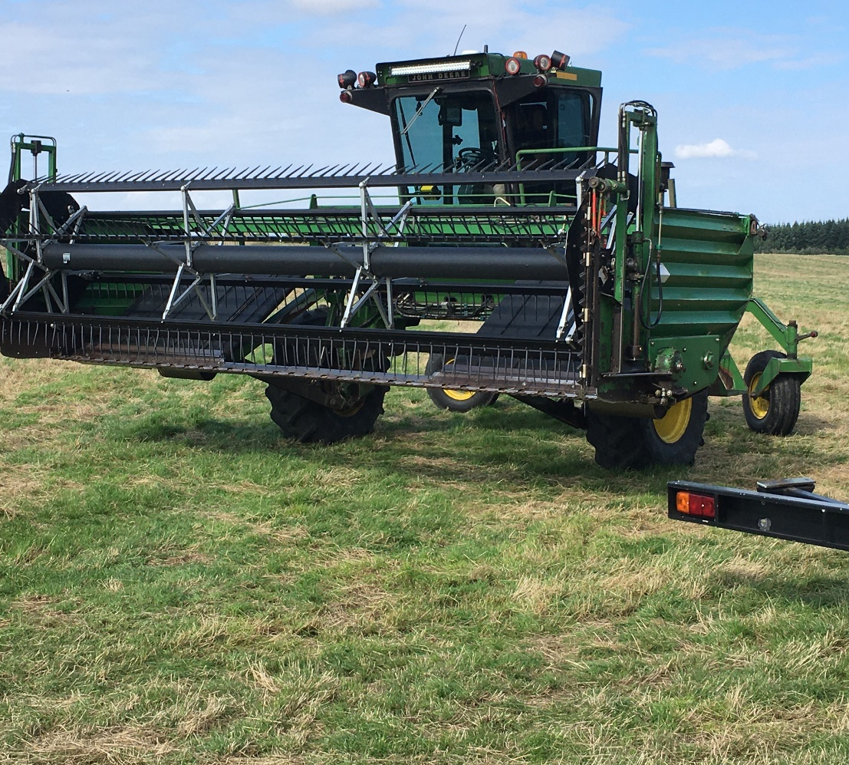
Skårlægning
Fordele
I afgrøder med meget ”grønt”
Stoppe væksten i tvemoden afgrøde
Nemmere tærskning
Urenheder kan nemmere renses fra
Ulemper
Ingen/meget lidt stub til at løfte afgrøden
Ustabilt vejr i sensommeren
”Tvangsmodning” kræver mange dage
Fotograf: Lars Egelund Olsen, SEGES
Notes:
I sensommeren kan det ikke anbefales at skårlægge for at tvangsmodne bælge og frø – det kræver lang tids godt vejr (10- 14 dage)
Skårlæg for at får en nemmere høst med større kapacitet og en mere ren vare.

Slide 14
Pickupbord
Nemmere opsamling af skår
Større kapacitet
Mindre spild
Mere ren vare
Fotograf: Lars Egelund Olsen, SEGES
Notes:
En skårlagt bælgsæd kommer ofte til at lægge tæt på jorden
Den kan derfor være vanskelig at samle godt op med almindeligt skærebord

Slide 15
Transport, tørring og lagring
Under 25% vand
Kan håndteres med normalt korntransport udstyr
Kan tørres i plantørreri, tørresilo og gennemløbstørreri
Over 25 % vand
Bønner og frø bliver nemt mast og beskadiget – øger risiko for svampeinfektion
Danner belægninger i snegle og elevatorer
Fortørring i tørrevogn eller tørrecontainer
Brug frontlæsser eller bånd til transport
Ibland evt. korn ved transport
Muligheder:

Slide 16
Tørring og lagring
Vækst af skimmelsvampe
Korn
Hestebønner
Fotograf: Betina Røjen Amdisen, SEGES
Notes:
For tyk lag – dannelse af svampesporer

Slide 17
Konservering af hele bønner med propionsyre
Grundig blanding er vigtig – overfalden af alle frø skal være dækket
Kilde: Landbrugsinfo
Notes:
Skal være propionsyre eller baseret derpå – dvs. at hoveddelen skal være propionsyre

Slide 18
Crimpning/knusning og ensilering
Over 35% vandindhold
Crimpning og ensilering er mulig – men hestebønner/lupiner kan ofte ikke høstes
Mellem 25 og 35% vandindhold
God knusning/crimpning er ofte ikke muligt
Tilsætning af propionsyre alene er ikke tilstrækkelig
God pakning og lufttæt pakning er vanskelig
Notes:
Crimpning anbefales ikke fra SEGES

Slide 19
Erfaringer fra praksis
Størst succes med ensilering af hestebønner og lupiner
Høst med omkring 20% vand
Knus godt med Haybuster eller hammermølle
Tilsæt propionsyre
Kør godt samme i plansilo og luk tæt
Notes:
Da der ikke er lavet danske forsøg, der kommer med klare anbefalinger, kan man jo lytte til, hvad der er goder erfaringer med fra praksis….

Slide 20
Anbefalinger til konservering af lupiner og hestebønner
Høst med under 25% vand
Nedtørring til 14% vand
Tilsæt propionsyre til hele bønner/frø
Knus godt + propionsyre, pak og luk tæt
Fotograf: Inger Bertelsen, SEGES
Notes:
På den baggrund vil jeg komme med tre metoder til konservering af lupiner/hestebønner

Slide 21
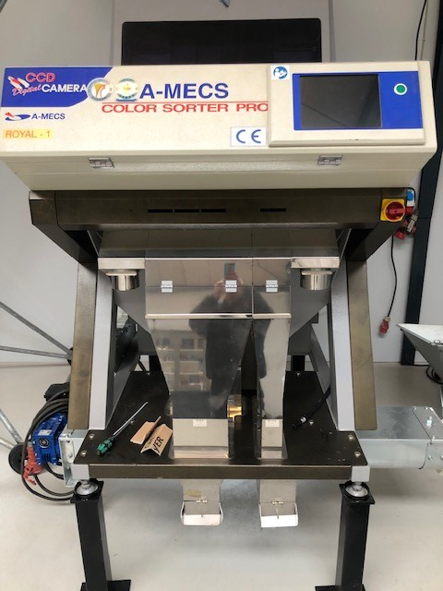
Rensning og sortering
Tromlerenser
Farvesorter
Soldrenser med triør
Fotograf: Visti Møller, Buurholt
Fotograf: Visti Møller, Buurholt
Fotograf: Visti Møller, Buurholt
Notes:
Dagsordenen er at vi skal til at dyrke flere grønne proteiner til human konsum. Flere bælgsædsafgrøder egner sig bedst til samdyrkning pga svag ukrudtskonkurrenceevne. Derfor vil en rensning og sortering efter høst være relevant.
Vi har testet flere teknikker på forskellige blandinger
Vi har prøvet ….

Slide 22
Rensning og sortering
Vårhvede & lupin
Havre & linser
Fotograf: Lars Egelund Olsen, SEGES
Fotograf: Lars Egelund Olsen, SEGES

Slide 23
Rensning og sortering af vårhvede og lupin
Fotograf: Lars Egelund Olsen, SEGES

Slide 24
Rensning og sortering af havre og linser
Fotograf: Lars Egelund Olsen, SEGES

Slide 25
Rensning og sortering, havre & linser
Fotograf: Lars Egelund Olsen, SEGES
Fotograf: Lars Egelund Olsen, SEGES
Sold og triør
Sold og triør + farvesorter

Slide 26
Bælgsæd er ofte godt til udlæg
Tak for opmærksomheden
Fotograf: Lars Egelund Olsen, SEGES

